Slide 1
Неделя кафедры математики и экономики
БИБЛИОТЕКА
ФИЛИАЛА ОМГПУ В Г. ТАРЕ
ТАРА – 2013

Slide 2
Презентация ПЕРИОДИЧЕСКИХ ИЗДАНИЙ
БИБЛИОТЕКА
ФИЛИАЛА ОМГПУ В Г. ТАРЕ
ТАРА – 2013

Slide 3
Новинки ПЕРИОДИЧЕСКИх ИЗДАНИй

Slide 4
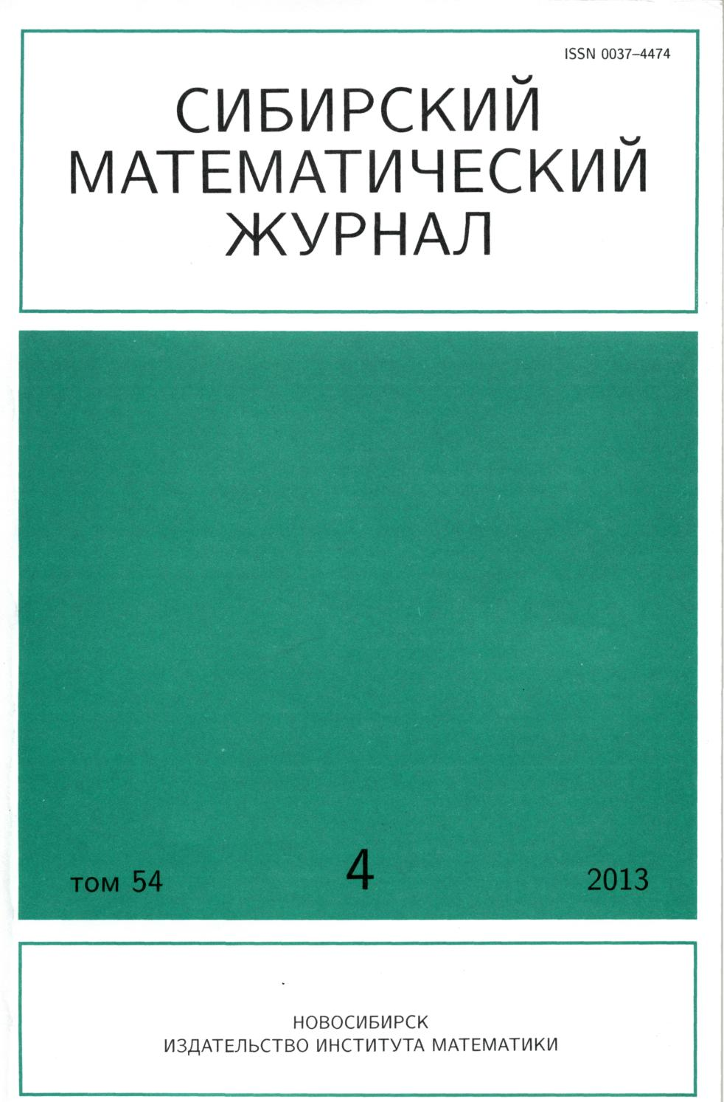
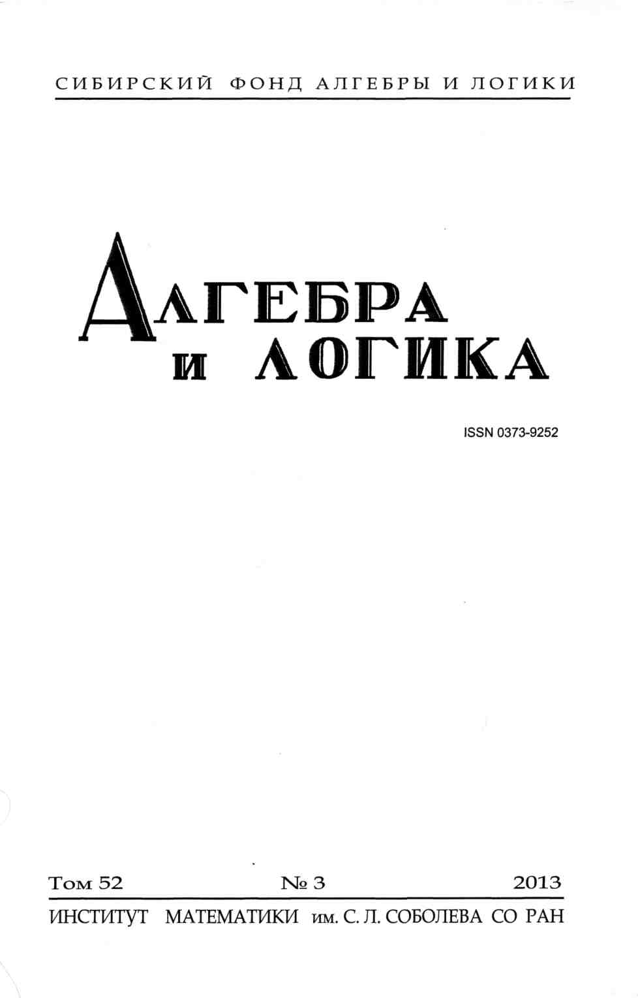
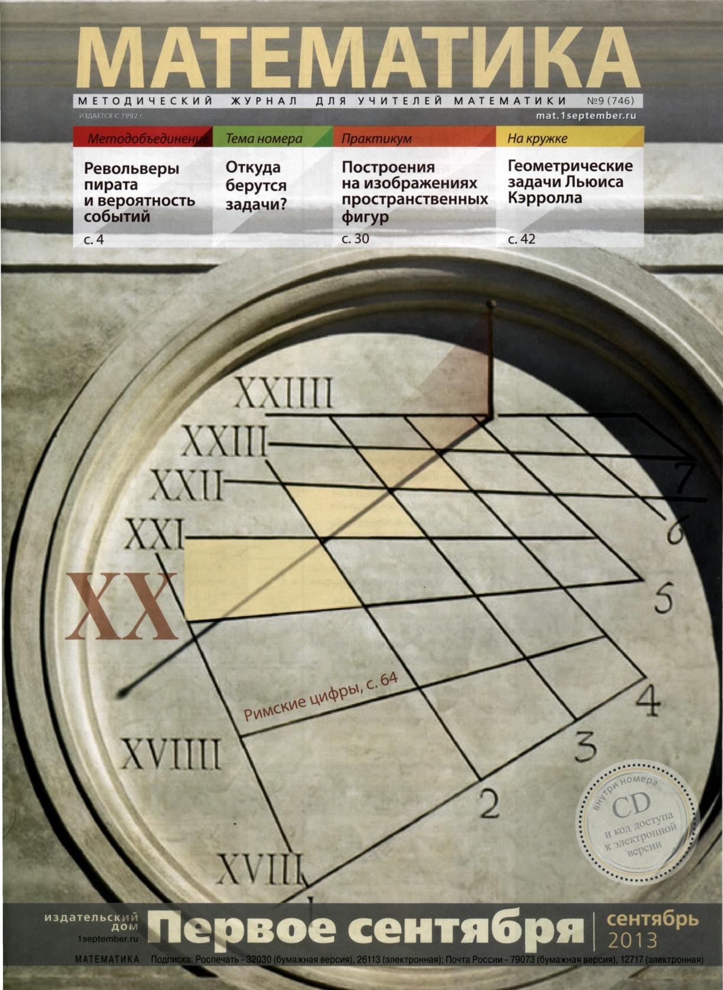

Slide 5
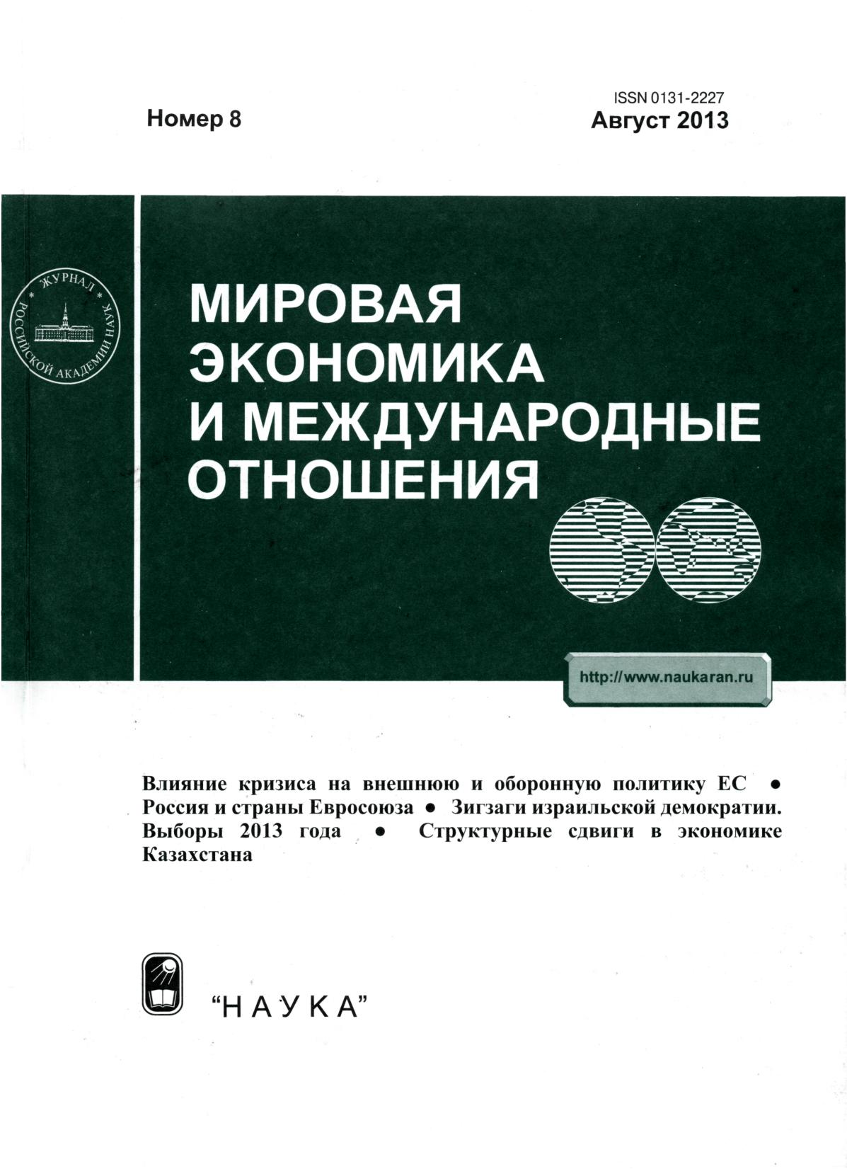

Slide 6
Научно-теоретическое периодическое издание
СИБИРСКИЙ МАТЕМАТИЧЕСКИЙ ЖУРНАЛ
Журнал публикует научные статьи по всем основным разделам математики (функциональный анализ, дифференциальные уравнения, алгебра и логика, геометрия и топология, теория вероятностей и математическая статистика, теория условно-корректных задач математической физики, вычислительные методы линейной алгебры и др.)
Журнал выходит на русском языке, переводится на английский язык и печатается в США.
См. содержание →

Slide 7
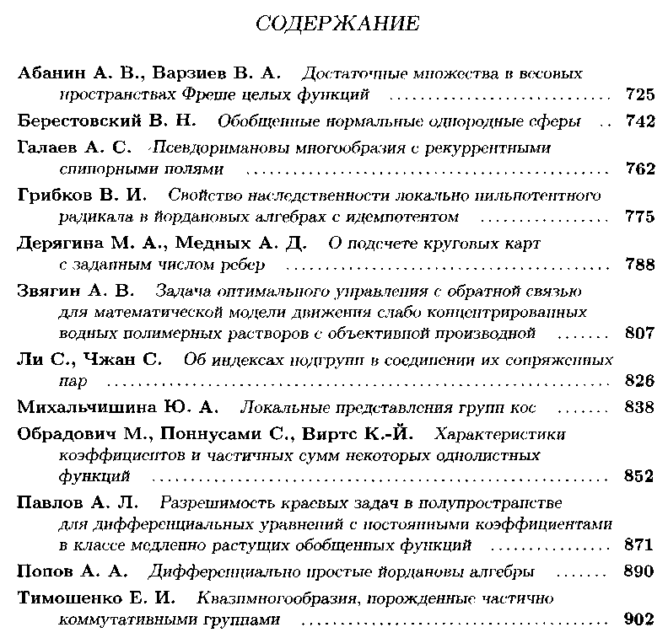
Сибирский математический журнал. – 2013. - № 4

Slide 8
Алгебра и логика
Журнал публикует работы, доложенные на заседаниях одноименного семинара при Новосибирском государственном университете, издается Сибирским фондом алгебры и логики.
Издание основано А.И.Мальцевым в 1962 году.
Периодичность журнала - 6 номеров в год.
См. содержание →

Slide 9
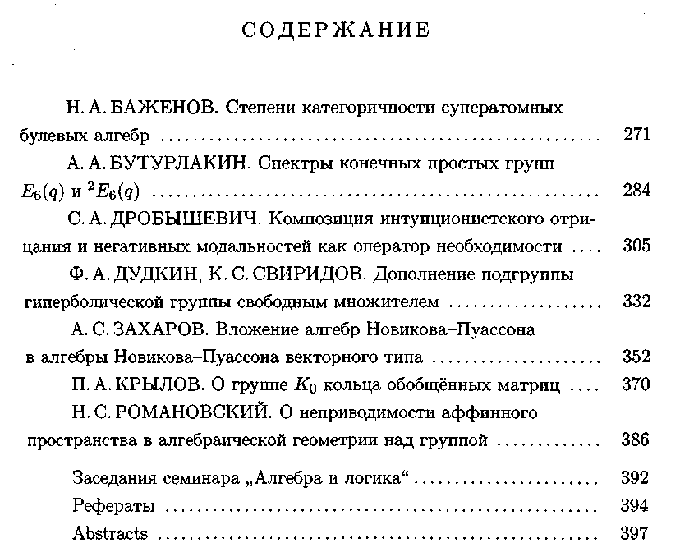
Алгебра и логика. - 2013. - №3.

Slide 10
Математика в школе
Научно-теоретический и методический журнал
Как построить ход урока?
Как спланировать изложение той или иной темы?
Как наиболее грамотно составить поурочное планирование учебного материала по разным профилям школьного курса математики?
Как оптимально подобрать задания для проверки знаний школьников?
На эти «вечные» учительские вопросы Вы найдете квалифицированные ответы на страницах «Математики в школе».
См. содержание →

Slide 11
Содержание номера:
АКТУАЛЬНАЯ ТЕМА
Методический анализ типичных ошибок школьников на ЕГЭ – 2013 по математике
ЭКЗАМЕНЫ
Различные способы решения задачи С5 ЕГЭ: сравнительный анализ; ошибки и недочёты; оценивание
КОНСУЛЬТАЦИЯ
O геометрических свойствах парабол и гиперболы
ОЛИМПИАДЫ
Муниципальный этап XXXIX Всероссийской олимпиады школьников по математике в Московской области Часть 2
МЕТОДИЧЕСКИЙ СЕМИНАР
Геометрические задачи с практическим содержанием
ТОЧКА ЗРЕНИЯ
Математические задачи или практические вопросы?
ОТКРЫТЫЙ УРОК
Путешествие в страну Алатырь
Учебный исследовательский проект «”Квадратная” тригонометрия» Часть 1
ОСОБЫЕ ТОЧКИ
Баба-ЕГЭ. Хроники
НАУЧНО-ПОПУЛЯРНЫЙ ОТДЕЛ
Нетленка: «Занимательной физике» - 100 лет!
Физика для всех
ДЕЯТЕЛИ НАУКИ И ПРОСВЕЩЕНИЯ
Автографы А.Н. Колмогорова
ЗАДАЧИ
Задачи
Математика в школе. - 2013. - № 8.

Slide 12
Математика
Методический журнал для учителей математики
ТЕМА НОМЕРА:
ОТКУДА БЕРУТСЯ ЗАДАЧИ?
См. содержание →

Slide 13
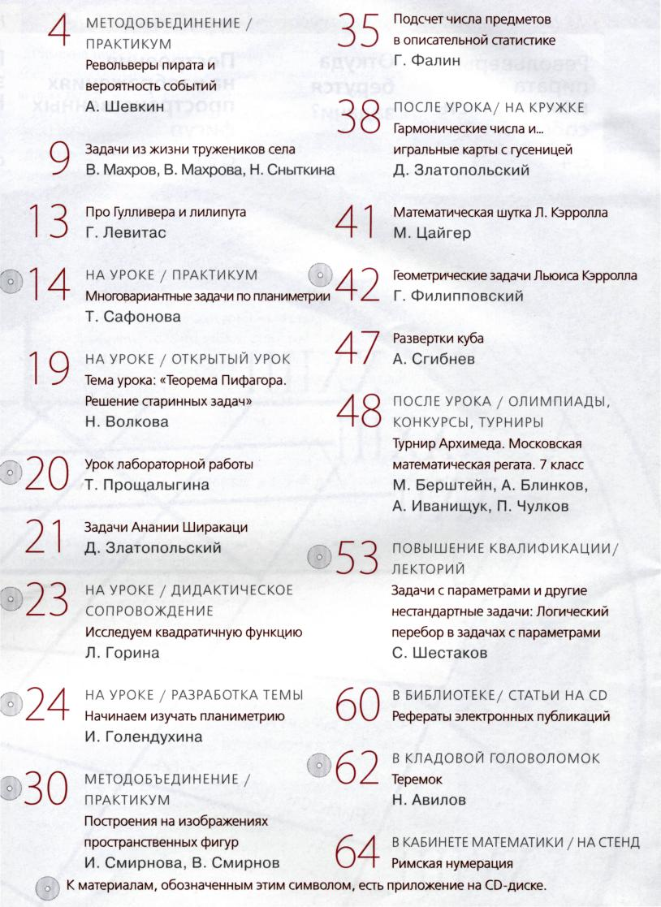
Математика. – 2013. - № 9.
В номере:

Slide 14
Математика. Всё для учителя!
Научно-методический журнал
Рубрики журнала:
Ступени профессионализма
Методический ларец
Внимание, конкурс
Калейдоскоп уроков
Дидактическая библиотека
Грани математики
Готовимся к олимпиадам
Когда закончились уроки
Серенада математике
См. содержание →

Slide 15
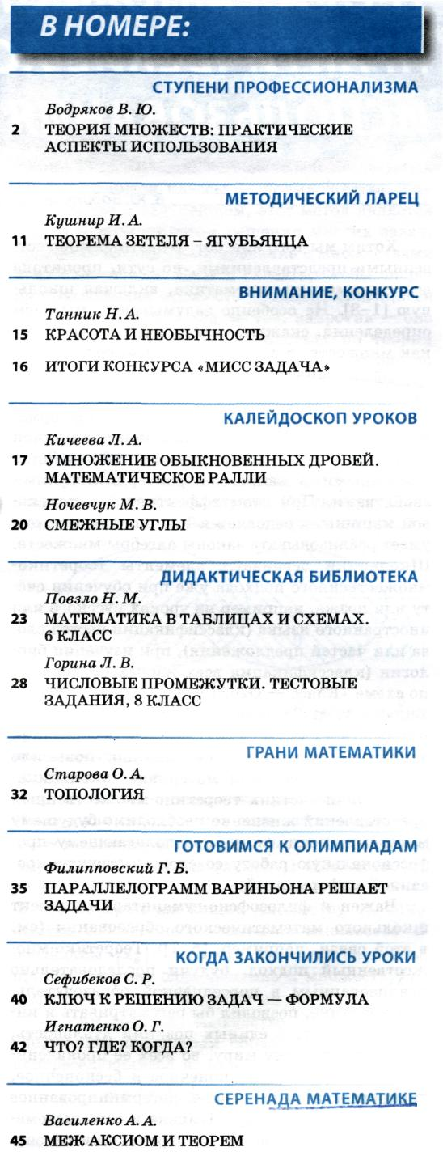
Математика. Всё для учителя! - 2013. - № 9.

Slide 16
КВАНТ
Научно-популярный физико-математический журнал
Рубрики журнала:
К 150-ЛЕТИЮ А. Н. КРЫЛОВА
ИЗ ИСТОРИИ НАУКИ
ЗАДАЧНИК «КВАНТА»
«КВАНТ» ДЛЯ МЛАДШИХ ШКОЛЬНИКОВ
КАЛЕЙДОСКОП «КВАНТА»
ШКОЛА В «КВАНТЕ»
ФИЗИЧЕСКИЙ ФАКУЛЬТАТИВ
МАТЕМАТИЧЕСКИЙ КРУЖОК
ПРАКТИКУМ АБИТУРИЕНТА
ОЛИМПИАДЫ
ИНФОРМАЦИЯ
См. содержание →

Slide 17
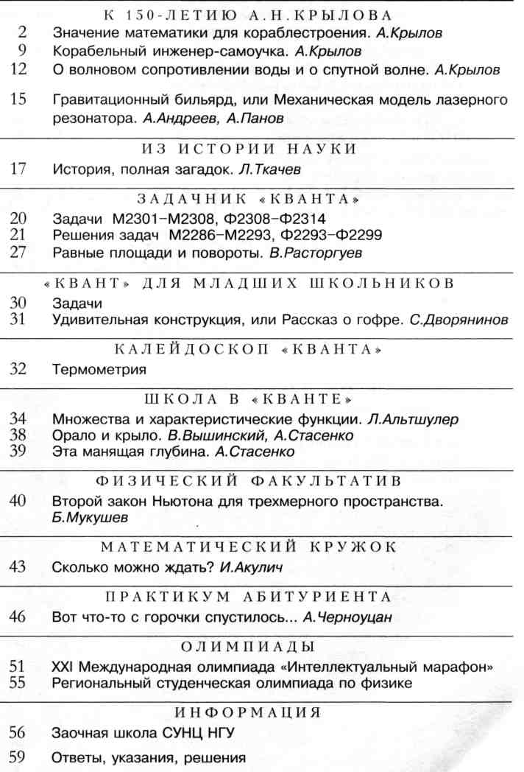
Квант. - 2013. - № 3.
В номере:

Slide 18
Международный учебно-методический журнал
ЭКОНОМИКА
Вопросы школьного экономического образования
См. содержание →

Slide 19
Экономика. Вопросы школьного экономического образования. – 2013. - № 2.

Slide 20
Вопросы экономики
Ведущий в России теоретический и
научно-практический журнал общеэкономического содержания
Рубрики журнала:
МАКРОЭКОНОМИКА
ВОПРОСЫ ТЕОРИИ
ИНСТРУМЕНТАРИЙ ДЕНЕЖНО-КРЕДИТНОЙ ПОЛИТИКИ
РАЗМЫШЛЕНИЯ НАД КНИГОЙ
См. содержание →

Slide 21
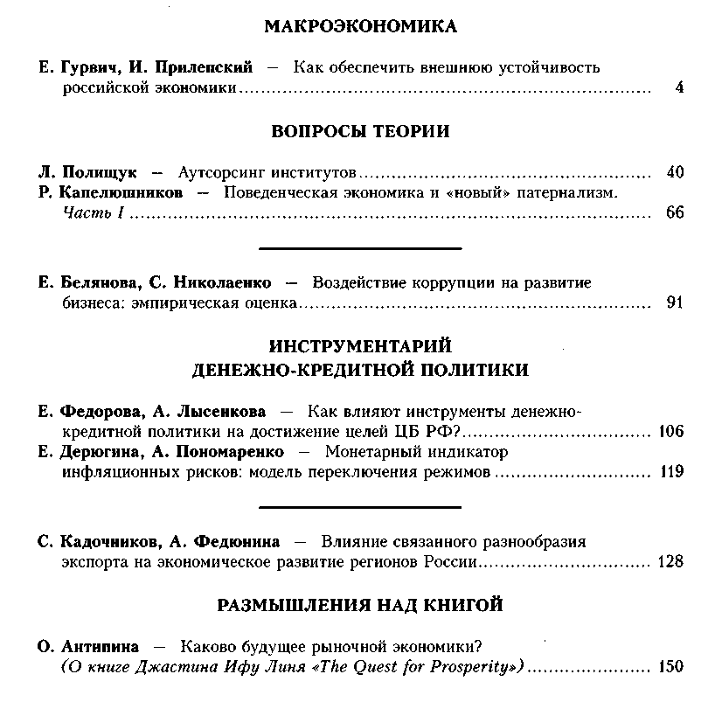
Вопросы экономики - 2013. - № 9.
Содержание:

Slide 22
Мировая экономика и международные отношения
Ведущее в России академическое издание по международным экономическим и социально-политическим проблемам.
Научный журнал по вопросам становления и развития государственных систем стран Востока и Запада. Анализирует экономическую стратегию.
Журнал издается только на русском языке.
См. содержание →

Slide 23
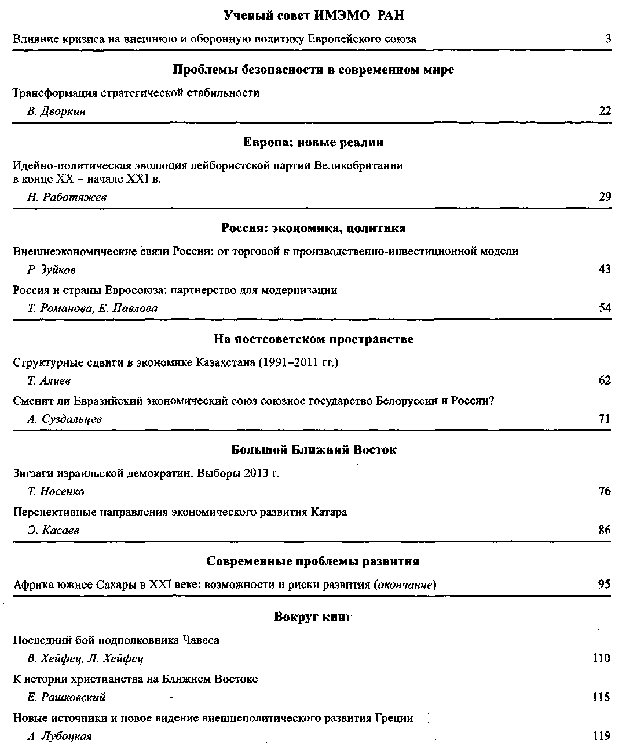
Мировая экономика и международные отношения. – 2013. - № 8.
Содержание:

Slide 24
Мировая экономика и международные отношения. – 2013. - № 8.

Slide 25
Маркетинг
в России и за рубежом
В журнале освещаются все аспекты маркетинговой деятельности российских и зарубежных компаний, рассматриваются конкретные предложения по планированию и организации маркетингового процесса.
См. содержание →

Slide 26
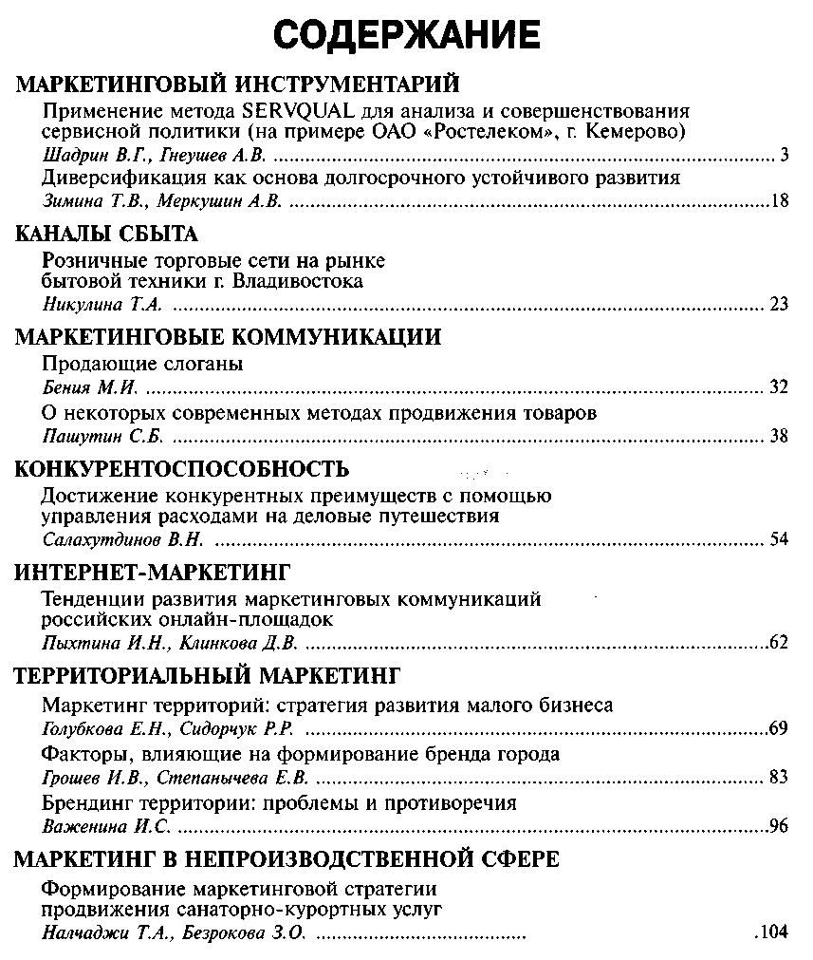
Маркетинг в России и за рубежом
– 2013. - № 4.
Содержание:

Slide 27
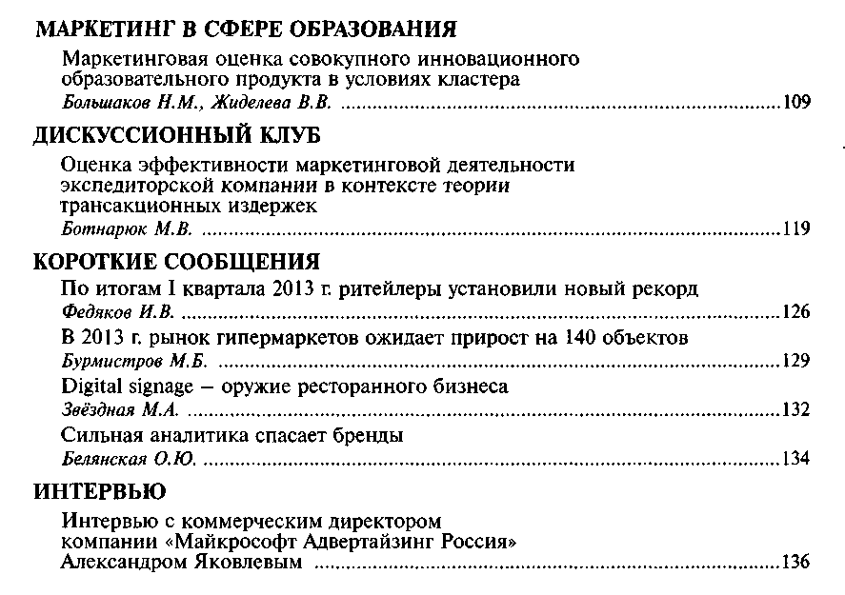
Маркетинг в России и за рубежом
– 2013. - № 4.

Slide 28
Менеджмент
в России и за рубежом
Всё о теории и практике управления бизнесом, финансами, кадрами…
См. содержание →

Slide 29
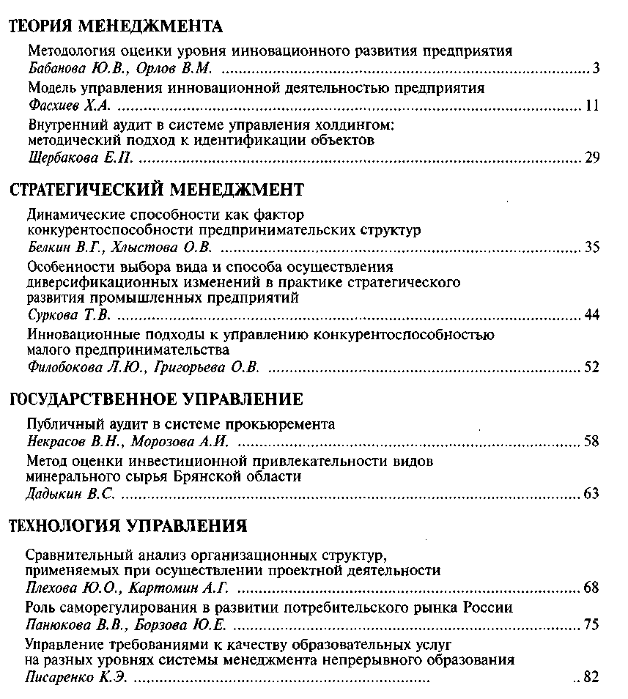
Менеджмент в России и за рубежом. – 2013. № 4.
Содержание:

Slide 30
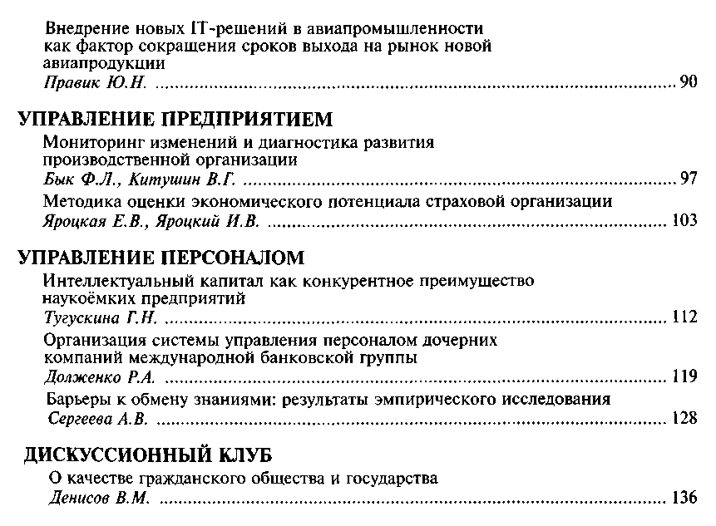
Менеджмент в России и за рубежом. – 2013. № 4.

Slide 31
Благодарим за внимание !

Slide 32
По интересующим вас вопросам обращайтесь в читальный зал библиотеки
филиала омгпу в г. Таре

